Slide 1
R&D Academy - Kinect
Kinect For Windows
Stéphane VANACKER / Mickaël NIVET
20/02/2015

Slide 2
Plan
Présentation du matériel
Live Coding : Application Windows utilisant Kinect
Démo : Focus sur les Gestures
Live Coding : Reconnaissance vocale et Robotique

Slide 3
Présentation du materiel
Présentation du matériel
Live Coding : Application Windows utilisant Kinect
Démo : Focus sur les Gestures
Live Coding : Kinect et Robotique

Slide 4
Différentes versions de Kinect (1)
Kinect v1 (Xbox 360) :
Livré en Novembre 2010
vendu à 24 millions d’exemplaires
Kinect for Windows
Version spécifique permettant de gérer la profondeur à 50 cm (80 cm pour la version Kinect)
SDK Version | Date | Commentaires
1.0 | Février 2011 | Release initiale
1.5 | Mai 2012 | Intégration de Kinect Studio, Meilleure gestion des squelettes
1.6 | Octobre 2012 | Ajouts mineurs
1.7 | Mars 2013 | Ajouts mineurs
1.8 | Septembre 2013 | Ajouts mineurs

Slide 5
Différentes versions de Kinect (2)
Kinect 2 (XBox One)
2 systèmes d’exploitation avec un hyperviseur, la partie jeu tourne sur une variante de Windows 8
Utilise l’interface Métro
Possibilité de plugger la Xbox Smart Glass
Kinect 2 for Windows
Version | Date | Commentaire
2.0 | Novembre 2013 | - USB 3.0, - 1080p/30fps en comparaison au VGA à 30fps
Version | Date | Commentaire
2.0 | Juillet 2014 | Version spécifique comme l’est la Kinect 1 pour Windows

Slide 6
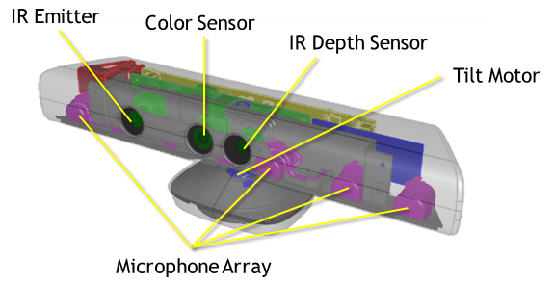
Capteurs
Capteur | Spécifications
Camera | RGB ou YUV 640x480 30fps ou 1280x960 12fps ou 1080p 30fps (v2 uniquement) Champ de vision horizontal : 57 degrés Champ de vision vertical : 43 degrés

Slide 7
Capteurs
Capteur | Spécifications
Emetteur IR + Capteur de profondeur | Portée du capteur : 80cm – 6m (jouable entre 1,2 m – 3,5 m) (à partir de 50 cm pour les versions Kinect for Windows)
Moteur d’inclinaison | Marge de déplacement : ± 27 degrés

Slide 8
Capteurs
Capteur | Spécifications
4 Microphones | Suppression du bruit ambiant Suppression de l’écho Intégration avec le moteur de Reconnaissance Vocal de Windows (Windows Speech Recognition) Indice de confiance réglable entre 0 et 1.0f Gestion des mots reconnus, des mots hypothétiques

Slide 9
Live Coding : Application Windows utilisant Kinect
Présentation du matériel
Live Coding : Application Windows utilisant Kinect
Démo : Focus sur les Gestures
Live Coding : Kinect et Robotique

Slide 10
Pré-requis pour démarrer
Installation des SDKS
1 SDK (version 1.8)
Kinect Tool Box
Examples de logiciels au dessus du SDK pour tester la Kinect
Speech Recognition (différents langages)

Slide 11
Architecture – Accès aux flux d’information
KinectSensorCollection
KinectSensor
KinectSensor
ColorStream
DepthStream
SkeletonStream
AudioSource

Slide 12
Live Coding
Démonstration des capacités de base de la Kinect

Slide 13
Live Coding : Focus sur les gestures
Présentation du matériel
Live Coding : Application Windows utilisant Kinect
Démo : Focus sur les Gestures
Live Coding : Kinect et Robotique

Slide 14
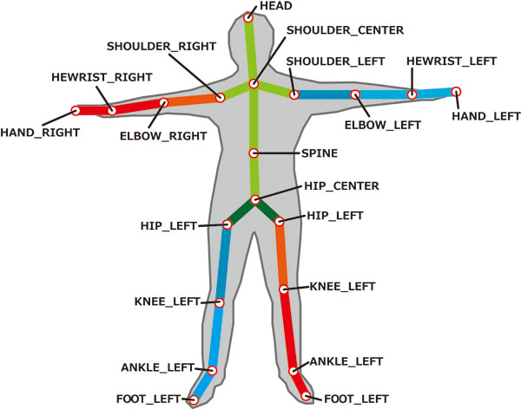
Focus sur les typologies de points détectés

Slide 15
Modèle UML
SkeletonFrame
Skeleton
Skeleton
JointCollection
Joint (Head)
Joint (ShoulderCenter)
Etc.
SkeletonPoint
JointType

Slide 16
Framework pour les mouvements
Rien de fourni avant le SDK V2
Le SDK toolkit 1.5-1.8 fourni des exemples à compiler soit même
* face traking
* interaction (gestion de la sourie avec la main : position, press and grip)
Travail important si on veut gérer d’autres mouvements.
Frameworks publique disponibles
* Kinect Toolbox (utilisé dans cette demo)
* Vitruvius

Slide 17
Live Coding
Démonstration de suivi du squelette et de détection de mouvements

Slide 18
Live Coding : KINECT ET ROBOTIQUE
Présentation du matériel
Live Coding : Application Windows utilisant Kinect
Démo : Focus sur les Gestures
Live Coding : Kinect et Robotique

Slide 19
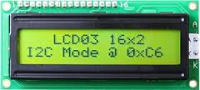
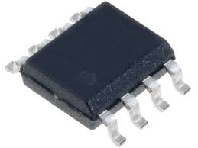
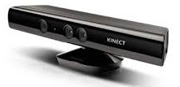




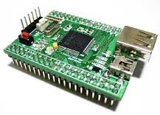
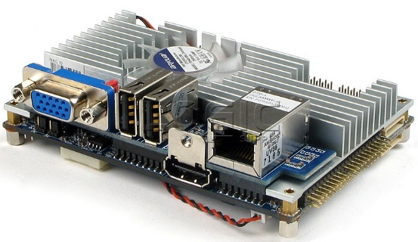

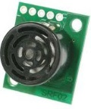
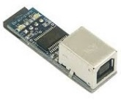
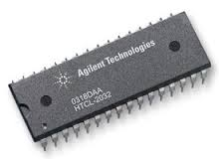
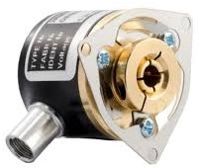
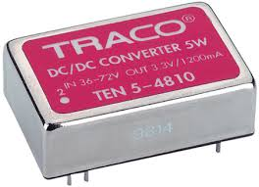
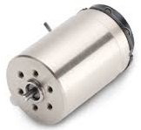
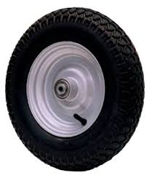
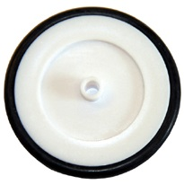
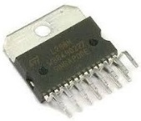
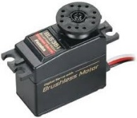
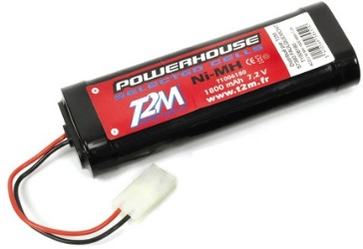
Schéma d'architecture générale du robot
EEPROM
RS232
EPIA NANO P920
ORCHESTRATION
STRATEGIE CENTRALE
ACTIONNEURS
PUISSANCE
CONTROLEUR CODEURS
MECHANICAL_BOARD
MOTOR_BOARD_32
CODEURS INCREMENTAUX
REGULATEURS DC-DC
MOTEURS
ROUES PROPULSION
ROUES CODEURS
PONT EN H
SERVOS
BATTERIES
MOTORISATION

Slide 20
Uart / Serial Module
Inclus dans le package System.IO.Ports et la classe SerialPort
Permet d’avoir le même niveau de fonctionnalité que HyperTerminal ou Termite
+ utilisé que l’USB ou l’Ethernet pour faire le lien entre des cartes mères et de l’embarqué
Paramètres à intégrer
Taux de transmission (en bauds) : Ex : 115 200 bauds
Test de parité de bits (pour la correction d’erreurs). En général, aucun
Nombre de bits de données : Ex : 8
Bits de Stops (En général 1)

Slide 21
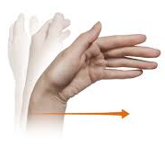

Commander à distance un robot avec la Kinect
Détection de commandes
(left / right / forward / backward / stop)
EPIA NANO P920
RS232
Envoi d’une commande sous forme de liaison Série Ex : mw2020 pour faire tourner les 2 moteurs doucement
Carte électronique principale
Carte électronique « Moteurs »

Slide 22

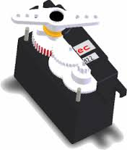
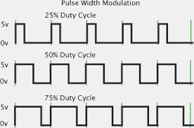
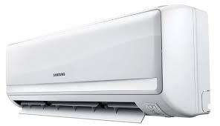
Focus sur la reconnaissance vocale
Détection de commandes
(chaud / froid)
EPIA NANO P920
RS232
Envoi d’une commande sous forme de liaison Série Ex : mw2020 pour faire tourner les 2 moteurs doucement
Carte électronique Air conditionning
Servo moteurs « Moteurs »

Slide 23
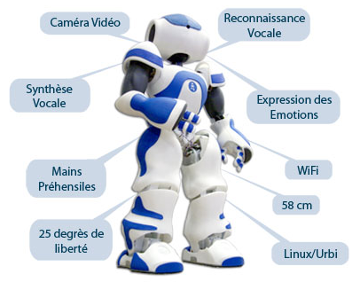
Nao - robot de Aldebaran

Slide 24
Questions ?

